Slide 1
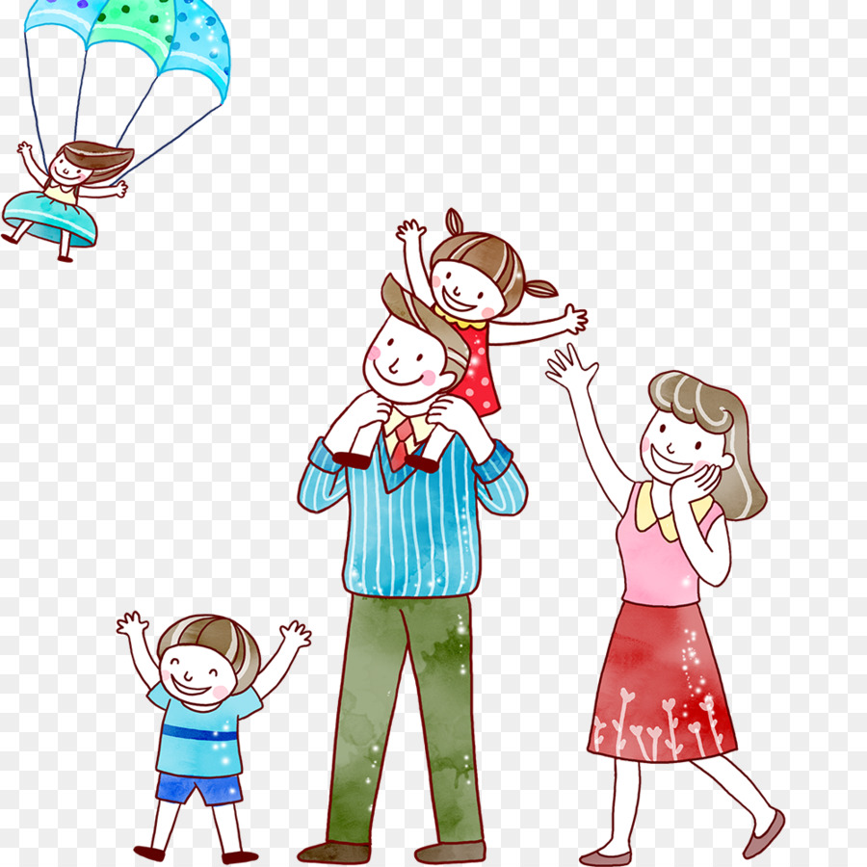
Родительское собрание: «Возрастные особенности детей средней группы».

Slide 2
Участие родителей с детьми в выставке : «Осенний переполох» в нашем ДОУ.

Slide 3
«Осенний праздник».

Slide 4
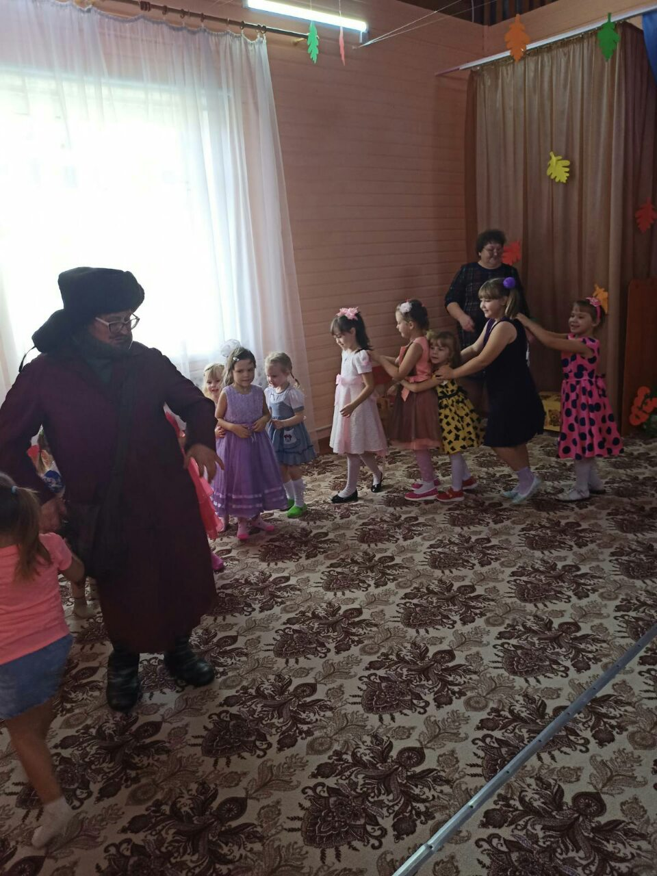
Участие в осеннем празднике в роли почтальона Печкина.

Slide 5
На Новогоднем детском утреннике в роли ведущей.

Slide 6
«Коляда – коляда, отваряй ворота». Колядки в нашем ДОУ .

Slide 7
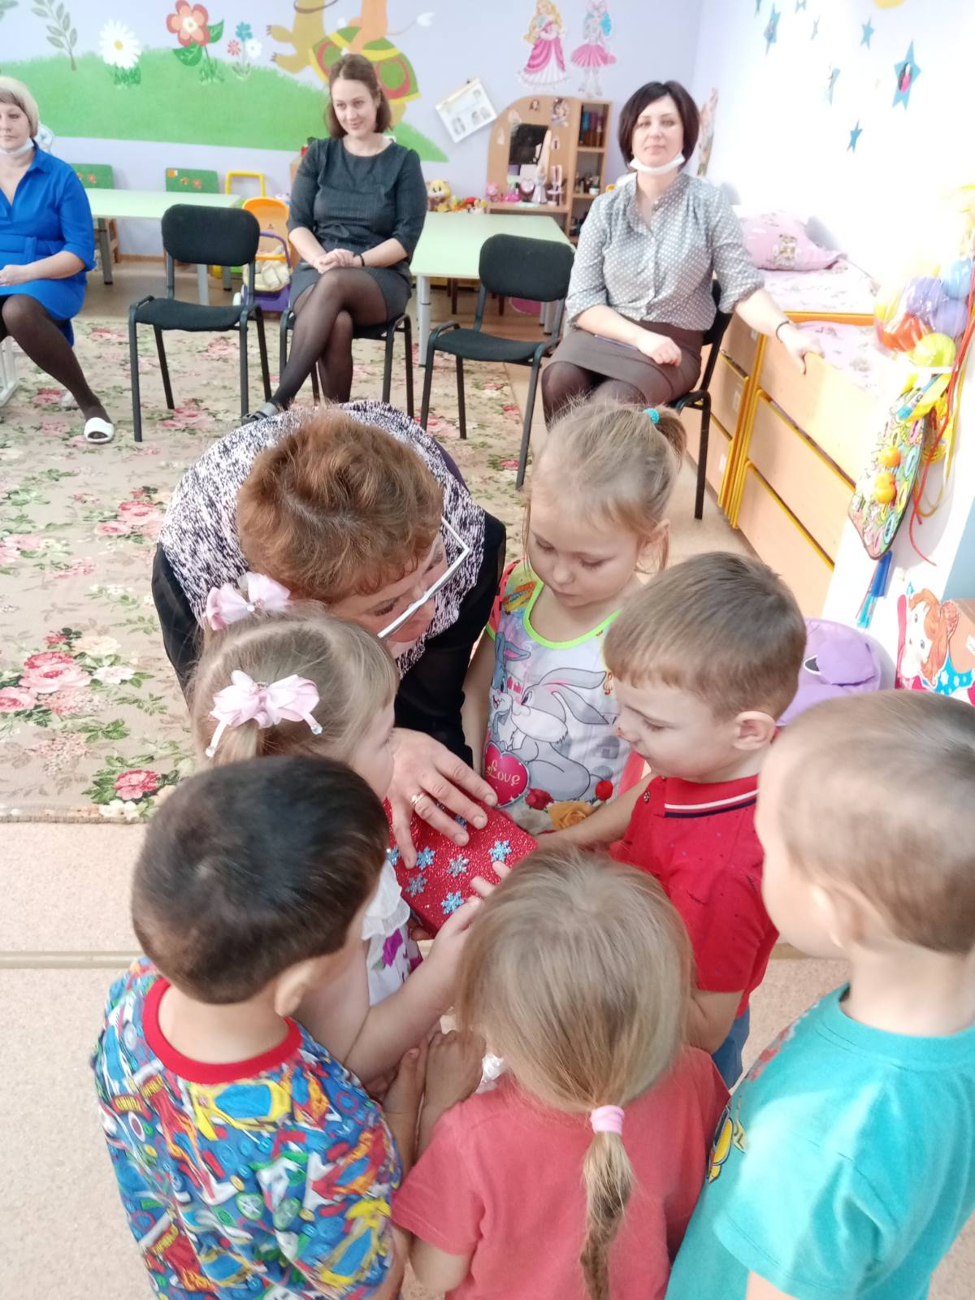
Открытое занятие в ДОУ для педагогов по развитию речи ко дню матери : «Сказка про маму».

Slide 8
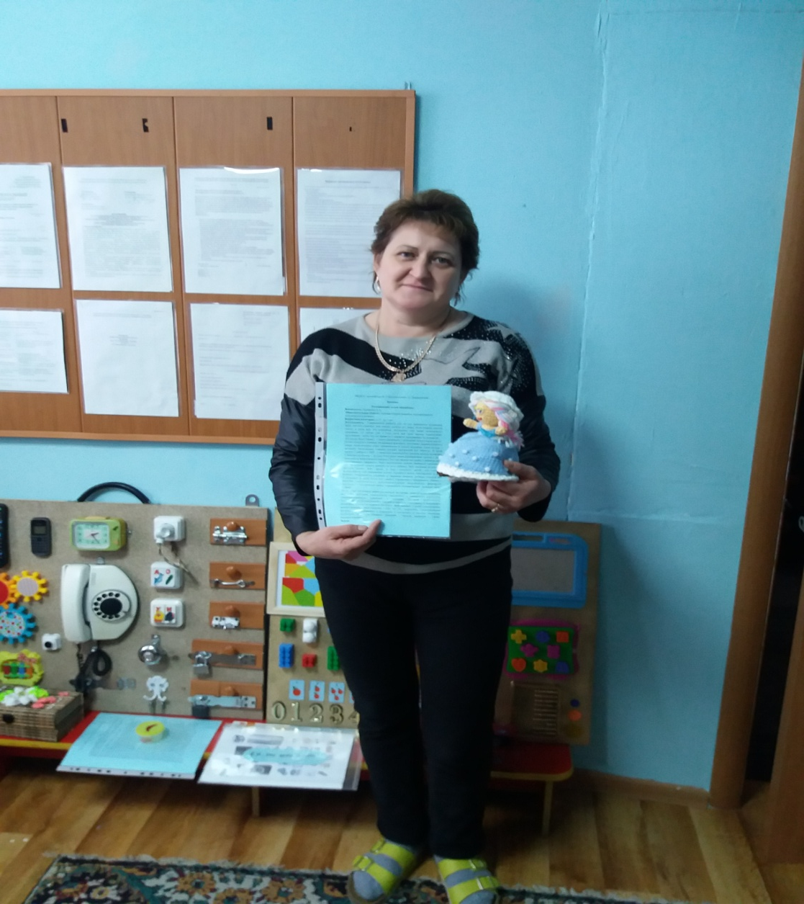
Участие в смотре- конкурсе на лучшее дидактическое пособие. Заняла призовое 1место.

Slide 9
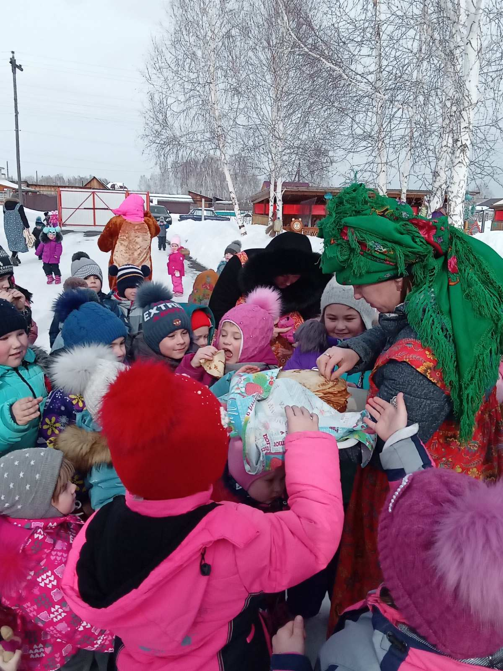
Проводы зимы. Широкая Масленица. Принимала участие в роли медведя.

Slide 10
А лето проведём с пользой для здоровья: развлекательные мероприятия, опыты и эксперименты ,трудотерапия, игры с песком и водой…

